Slide 1
Comité permanent LFPT
03 octobre 2023
Direction de la sécurité de l’aviation civile
28/05/2024

Slide 2
Signalements de la DIRAP
Direction de la sécurité de l’aviation civile
<numéro>
28/05/2024

Slide 3
Signalements transmis par la DIRAP
Mail du 03/06/2023 : 7 signalements pour un appareil en tour de piste dans les créneaux de moindre bruit
Plusieurs vols locaux qui ne rentrent pas dans le cadre de l’arrêté
Courrier de rappel de l’arrêté envoyé à l’exploitant pour les tours de piste entre 12h et 14h
Mail du 06/06/2023 : vol entre 12h et 14h d’aéronefs en tour de piste « non équipé de silencieux » le 18 mai
Courriers de rappel de l’arrêté en cours
Mails du 11/07/2023
Pas de survol constaté pour le FHGIO dans les horaires du signalement
Etude des trajectoires entre 08h00 et 20h00
Direction de la sécurité de l’aviation civile
<numéro>
28/05/2024

Slide 4
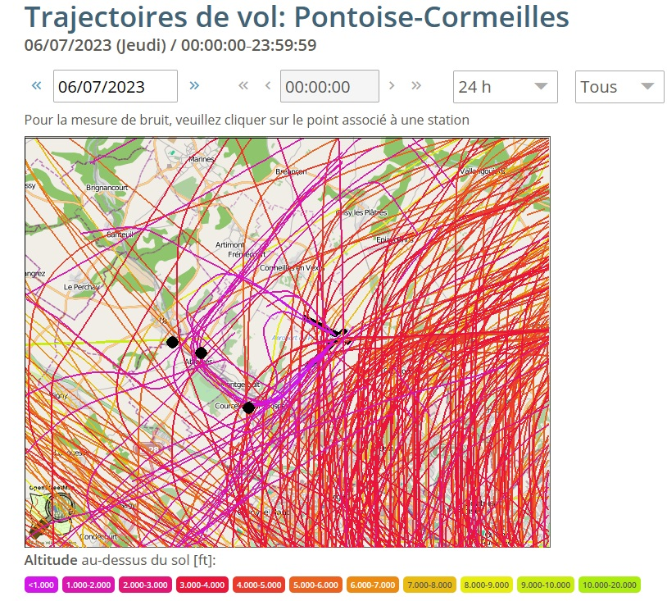
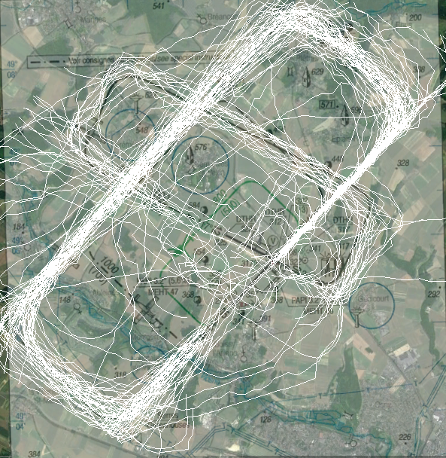
Trajectoires relevées
par la DIRAP
Trajectoires relevées par la DSAC-N
entre 06h00 et 18h00 UTC
Direction de la sécurité de l’aviation civile
<numéro>
28/05/2024

Slide 5
Merci de votre attention
Direction de la sécurité de l’aviation civile
<numéro>
28/05/2024

